Slide 1
هوش مصنوعی (جستجو در حضور عامل های دیگر-بخش دوم)
صادق اسکندری - دانشکده علوم ریاضی، گروه علوم کامپیوتر
eskandari@guilan.ac.ir

Slide 2
بازی در حضور شانس
تا اینجای کار، با بازی هایی مواجه بودیم که اولاً در آنها محیط قطعی است و دوماً رقیب به شکل ایده آل بازی می کند.
در برخی از بازیها ممکن است شانس نیز دخیل باشد:
Expectimax
بازیکن رقیب کاملاً ایده آل نیست و گاهاً حرکت های تصادفی انجام میدهد.
Expectiminimax
ماهیت بازی همراه با شانس است. مانند بازی تخته نرد (Backgammon)
خود عمل ممکن است با شکست مواجه شود. رباتی را در نظر بگیرید که تصمیم به حرکت به سمت اتاق مجاور دارد ولی به دلیل لغزنده بودن زمین، احتمال سر خوردن چرخهای آن وجود دارد.
MDP

Slide 3
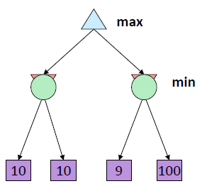
الگوریتم Expectimax
یادآوری: الگوریتم MiniMax
فرض اولیه: MIN بهترین حرکت خود را انجام می دهد.

Slide 4
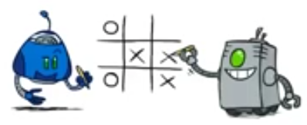
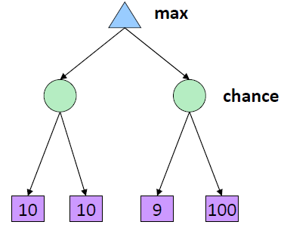
الگوریتم Expectimax
در الگوریتم Expectimax فرض بر این است که رقیب (MIN) خیلی ایده آل نیست و گاهاً حرکت های اشتباه هم انجام میدهد.
در این الگوریتم، به جای در نظر گرفتن بدترین حالت برای MIN، حالت میانگین را در نظر می گیریم. (امید ریاضی: Expected Value)
در Expectimax:
گرههای MAX همانند الگوریتم MiniMax عمل می کنند.
به جای گرههای MIN از گرههایی تحت عنوان Chance استفاده می شود.
این گرهها، به جای در نظر گرفتن کمترین مقدار فرزندان خود، میانگین وزنی (امید) گرههای فرزند را محاسبه می کنند.

Slide 5
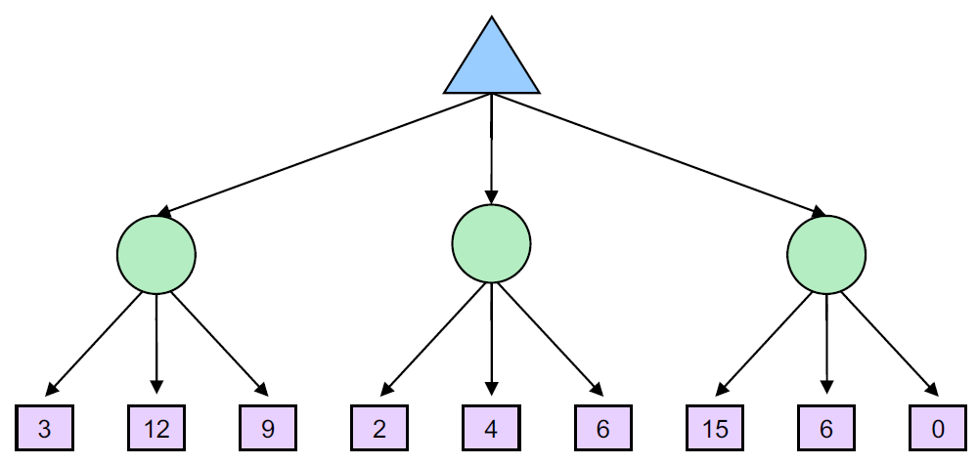









الگوریتم Expectimax
مثال
$$\frac{1}{2}$$
$$\frac{1}{6}$$
$$\frac{1}{2}$$
$$\frac{1}{4}$$
$$\frac{1}{3}$$
$$\frac{1}{3}$$
$$\frac{1}{3}$$
$$\frac{1}{4}$$
$$\frac{1}{3}$$

Slide 6
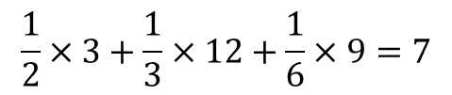
الگوریتم Expectimax
مثال
7
$$\frac{1}{2}$$
$$\frac{1}{6}$$
$$\frac{1}{2}$$
$$\frac{1}{4}$$
$$\frac{1}{3}$$
$$\frac{1}{3}$$
$$\frac{1}{3}$$
$$\frac{1}{4}$$
$$\frac{1}{3}$$
$$\frac{1}{2}×3+\frac{1}{3}×12+\frac{1}{6}×9=7$$

Slide 7
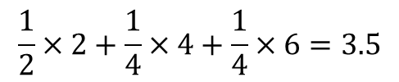
الگوریتم Expectimax
مثال
7
3.5
$$\frac{1}{2}$$
$$\frac{1}{6}$$
$$\frac{1}{2}$$
$$\frac{1}{4}$$
$$\frac{1}{3}$$
$$\frac{1}{3}$$
$$\frac{1}{3}$$
$$\frac{1}{4}$$
$$\frac{1}{3}$$
$$\frac{1}{2}×2+\frac{1}{4}×4+\frac{1}{4}×6=3.5$$

Slide 8
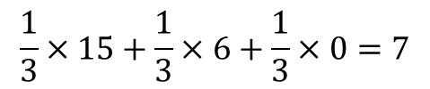
الگوریتم Expectimax
مثال
7
3.5
7
$$\frac{1}{2}$$
$$\frac{1}{6}$$
$$\frac{1}{2}$$
$$\frac{1}{4}$$
$$\frac{1}{3}$$
$$\frac{1}{3}$$
$$\frac{1}{3}$$
$$\frac{1}{4}$$
$$\frac{1}{3}$$
$$\frac{1}{3}×15+\frac{1}{3}×6+\frac{1}{3}×0=7$$

Slide 9
الگوریتم Expectimax
مثال
7
7
3.5
7
$$\frac{1}{2}$$
$$\frac{1}{6}$$
$$\frac{1}{2}$$
$$\frac{1}{4}$$
$$\frac{1}{3}$$
$$\frac{1}{3}$$
$$\frac{1}{3}$$
$$\frac{1}{4}$$
$$\frac{1}{3}$$

Slide 10
الگوریتم Expectimax
مثال: فرض کنید که در حال بازی با رقیبی هستید که در 70 درصد تصمیمات خود، از الگوریتم MiniMax و در 30 درصد دیگر، از تصمیمات کاملاً تصادفی استفاده می کند. مقادیر Expectimax را برای درخت زیر مشخص کنید.

Slide 11
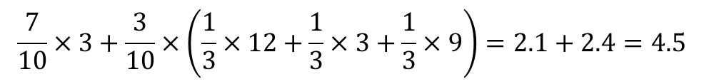
الگوریتم Expectimax
مثال: فرض کنید که در حال بازی با رقیبی هستید که در 70 درصد تصمیمات خود، از الگوریتم MiniMax و در 30 درصد دیگر، از تصمیمات کاملاً تصادفی استفاده می کند. مقادیر Expectimax را برای درخت زیر مشخص کنید.
4.5
$$\frac{7}{10}×3+\frac{3}{10}×\left(\frac{1}{3}×12+\frac{1}{3}×3+\frac{1}{3}×9\right)=2.1+2.4=4.5$$

Slide 12
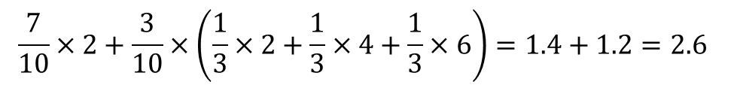
الگوریتم Expectimax
مثال: فرض کنید که در حال بازی با رقیبی هستید که در 70 درصد تصمیمات خود، از الگوریتم MiniMax و در 30 درصد دیگر، از تصمیمات کاملاً تصادفی استفاده می کند. مقادیر Expectimax را برای درخت زیر مشخص کنید.
4.5
2.6
$$\frac{7}{10}×2+\frac{3}{10}×\left(\frac{1}{3}×2+\frac{1}{3}×4+\frac{1}{3}×6\right)=1.4+1.2=2.6$$

Slide 13
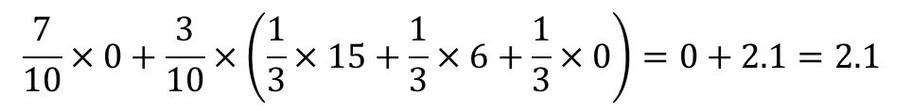
الگوریتم Expectimax
مثال: فرض کنید که در حال بازی با رقیبی هستید که در 70 درصد تصمیمات خود، از الگوریتم MiniMax و در 30 درصد دیگر، از تصمیمات کاملاً تصادفی استفاده می کند. مقادیر Expectimax را برای درخت زیر مشخص کنید.
4.5
2.6
2.1
$$\frac{7}{10}×0+\frac{3}{10}×\left(\frac{1}{3}×15+\frac{1}{3}×6+\frac{1}{3}×0\right)=0+2.1=2.1$$

Slide 14
الگوریتم Expectimax
مثال: فرض کنید که در حال بازی با رقیبی هستید که در 70 درصد تصمیمات خود، از الگوریتم MiniMax و در 30 درصد دیگر، از تصمیمات کاملاً تصادفی استفاده می کند. مقادیر Expectimax را برای درخت زیر مشخص کنید.
4.5
4.5
2.6
2.1

Slide 15
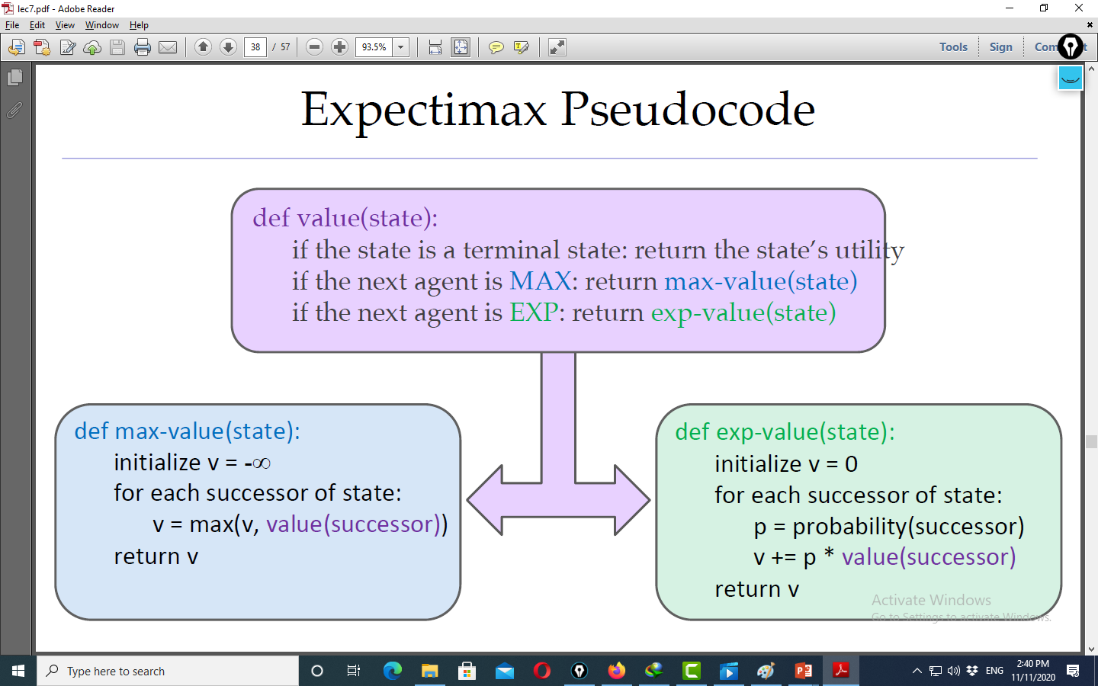
الگوریتم Expectimax

Slide 16
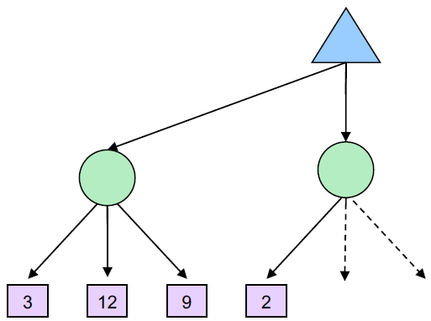






الگوریتم Expectimax
سوال: آیا در الگوریتم Expectimax می توان از هرس آلفا-بتا استفاده کرد؟
جواب: خیر
برای محاسبه مقدار این گره، باید میانگین فرزندان محاسبه شود. بسته به مقادیر a و b، مقدار این گره می تواند کوچکتر از 8 و یا بزرگتر از 8 باشد. بنابراین، نیاز به تمامی فرزندان داریم.
8
$$\frac{1}{3}$$
$$\frac{1}{3}$$
$$\frac{1}{3}$$
$$\frac{1}{3}$$
$$\frac{1}{3}$$
$$\frac{1}{3}$$
a
b

Slide 17
الگوریتم ExpectiMiniMax
در بازی هایی که ماهیتاً دارای عنصر شانس هستند (مانند تخته نرد)، علاوه بر MIN و MAX، محیط نیز به عنوان یک بازیکن تصادفی بعد از هر یک از دو بازیکن عمل می کند.
در این الگوریتم، از سه نوع گره استفاده می شود: MIN، MAX و Chance.
گرههای MIN و MAX همانند الگوریتم MiniMax عمل می کنند.
مابین هر دو لایه MIN و MAX یک لایه Chance قرار می گیرد.
گرههای Chance در الگوریتم ExpectiMiniMax همانند این گرهها در الگوریتم Expectimax عمل می کنند.

Slide 18
الگوریتم ExpectiMiniMax

Slide 19
انواع دیگر بازیها: بازیهایی که Zero-Sum نیستند
می توان الگوریتم MiniMax را به بازی های دونفره ای که Zero-Sum نیستند نیز بسط داد.
MIN
(+3,-3)
(+5,+1)
MIN
(+7,-7)
(+10,-10)
(+3,-3)
(+3,-6)
(-5,-2)
(+5,+1)
Zero-Sum
Non Zero-Sum
مقادیر سودمندی به شکل دوتایی نمایش داده می شوند و هر بازیکن (MAX و MIN) سعی می کنند تا دوتایی را انتخاب کنند که سودمندی متناظر در آن بیشترین مقدار باشد.

Slide 20
انواع دیگر بازیها: بازیهایی که Zero-Sum نیستند
مثال:
(6,3)
(16,-3)
(-6,12)
(-1,4)
(6,-3)
(5,17)
(21,-1)
(21,12)
(-3,-8)

Slide 21
انواع دیگر بازیها: بازیهایی که Zero-Sum نیستند
مثال:
(-6,12)
(5,17)
(21,12)
(6,3)
(16,-3)
(-6,12)
(-1,4)
(6,-3)
(5,17)
(21,-1)
(21,12)
(-3,-8)

Slide 22
انواع دیگر بازیها: بازیهایی که Zero-Sum نیستند
مثال:
(21,12)
(-6,12)
(5,17)
(21,12)
(6,3)
(16,-3)
(-6,12)
(-1,4)
(6,-3)
(5,17)
(21,-1)
(21,12)
(-3,-8)

Slide 23
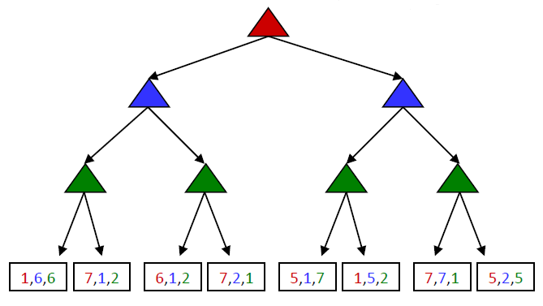
انواع دیگر بازیها: بازیهایی که بیش از دو بازیکن دارند
به شیوه مشابهی می توان الگوریتم MiniMax را به بازیهای چند بازیکنی نیز تعمیم داد.
5,2,5
1,6,6
5,2,5
1,6,6
6,1,2
5,1,7
5,2,5

